Slide 1

DEPARTAMENTO DE CIENCIAS ECONÓMICAS, ADMINISTRATIVAS Y DE COMERCIO.
CARRERA DE INGENIERÍA EN MERCADOTECNIA
TRABAJO DE TITULACIÓN PREVIO A LA OBTENCIÓN DEL TÍTULO DE:
INGENIERÍA EN MERCADOTECNIA
AUTOR:
NARVÁEZ VALVERDE, SARAH JOYCE
DIRECTOR:
ECO.BALLESTEROS TRUJILLO, LENIN ANTONIO
SANGOLQUÍ, 2018

Slide 2
“ESTUDIO DE LA SATISFACCIÓN DEL CLIENTE MEDIANTE EL ENFOQUE DEL MARKETING EXPERIENCIAL.CASO DE ESTUDIO:SECTOR GASTRONÓMICO DEL DISTRITO METROPOLITANO DE QUITO”

Slide 3

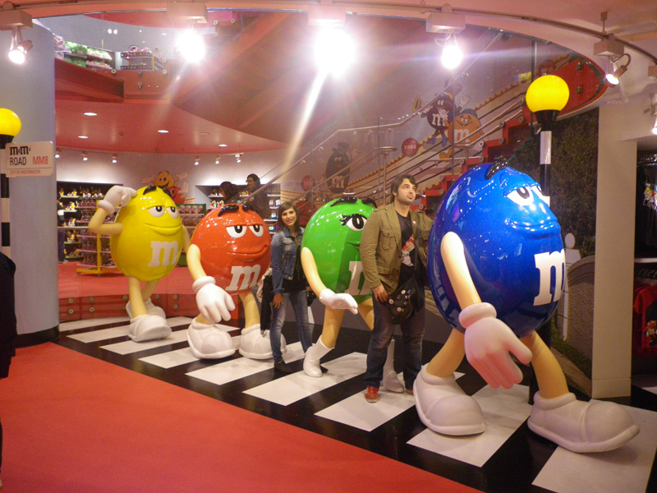
Introducción
Marketing Tradicional
Marketing Experiencial
VS
Generar experiencias positivas
Objetivo
Inmediato
Vender el producto
Foco de
Atención
Beneficios y características del producto
Sensaciones y emociones del cliente
Proceso de
Compra
Proceso racional,
instintivo y emocional
Proceso racional

Slide 4
Introducción
CIIU Clasificación Industrial Internacional Uniforme
Niveles de producción por Región
Personal Ocupado Ecuador
Sección I -561 como actividades de restaurantes y servicio móvil de comidas
79% Empresas Servicios
21%
Hoteles y Restaurantes
En Pichincha y Guayas, se centraliza 95% producción generada en el país.
Fuente: (INEC, 2015)

Slide 5
Planteamiento del Problema
Bajo nivel en la satisfacción del consumidor
Mayor dificultad para conocer al consumidor
Gestión administrativa de cafeterías y restaurantes ineficaz
Bajos niveles reflejados en ventas
ESTUDIO DE LA SATISFACCIÓN DEL CLIENTE MEDIANTE EL ENFOQUE DEL MARKETING EXPERIENCIAL
CASO DE ESTUDIO: SECTOR GASTRONÓMICO DEL DISTRITO METROPOLITANO DE QUITO
Desconocimiento de las dimensiones de la satisfacción del cliente en servicios
Escasos estudios bajo el enfoque de Marketing Experiencial
Desconocimiento de las diferencias entre el sector gastronómico y otros sectores
Estrategias erróneas aplicadas para la mejora del servicio al consumidor.

Slide 6
Planteamiento del Problema
Preguntas de Investigación
¿De qué manera se puede medir la satisfacción del cliente a través del marketing experiencial?
¿Cuál de las dimensiones de la satisfacción del cliente es la más importante y para qué?
¿Qué diferencia existe en el sector gastronómico con otros sectores, en relación a las estrategias de marketing utilizadas para mejorar la satisfacción del cliente?

Slide 7

Objetivos

Slide 8
Objetivos
Objetivo General
Objetivos Específicos
Analizar la satisfacción del cliente del sector gastronómico (Cafeterías y restaurantes) del Distrito Metropolitano de Quito, mediante el enfoque teórico del marketing experiencial, con la finalidad de proponer estrategias que contribuyan al mejoramiento de estos servicios.
  Identificar teóricamente las dimensiones a través de las cuales se puede evaluar la satisfacción del cliente en el sector gastronómico desde la perspectiva del marketing experiencial.
  Caracterizar el sector gastronómico del Distrito Metropolitano de Quito
  Determinar los factores que inciden en la satisfacción del cliente del sector en estudio
  Proponer alternativas que permitan mejorar las estrategias aplicadas por este tipo de empresas para mejorar su competitividad y rentabilidad.

Slide 9


Marco Teórico
Marketing
“La determinación de las necesidades y deseos de los mercados meta y de la satisfacción de los deseos de forma más eficaz y eficiente que los competidores" (Kotler y Armstrong, 2013).
Según Dewey sostenía que la experiencia comprende un asunto referido al intercambio de un ser vivo con su medio ambiente físico y social , y no solamente un asunto de conocimiento.
Ruiz, G. (2013). La teoría de la experiencia de John Dewey: significación histórica y vigencia en el debate teórico contemporáneo. Foro de Educación, 11(15), pp. 103-124. doi: http://dx.doi.org/10.14516/fde.2013.011.015.005
Experiencia

Slide 10
Marco Teórico
Betnd Schmitt (2003)
Primeros autores en adoptar el término Marketing Experiencial
relación de la marca con el cliente a través de la creación de“Customer Experiencie”
1. Experiencia sensorial
2. Experiencia emocional
3. Experiencia física y estilo de vida
4. Experiencia cognitiva y creativa
5. Experiencia identidad Social
Marketing Experiencial
Ostrom & Iacobucci (1995)
Afirmaron que la satisfacción del cliente se juzgaba mejor tras una compra, basada en la experiencia y teniendo en cuenta las cualidades y beneficios así como los costos y esfuerzos requeridos para realizar la compra.
Philip Kotler, define la satisfacción del cliente como "el nivel del estado de ánimo de una persona que resulta de comparar el rendimiento percibido de un producto o servicio con sus expectativas
Satisfacción del Cliente

Slide 11
Marco Teórico
Es el grado en el que el funcionamiento de un producto excede las expectativas del consumidor.
Kim, Magnusen, & Kim (2014)
Expectativas
Desempeño del producto
Experiencia del producto
Teoría de la Desconfirmación de Expectativas
Modelos de medición de calidad del servicio
Modelo SERVQUAL
Fiabilidad.
Capacidad de respuesta.
Seguridad.
Empatía.
Elementos tangibles.
Instrumento de apoyo , mejora , mide lo que el cliente espera de la organización.
EXPECTATIVAS VS PERCEPCIONES

Slide 12
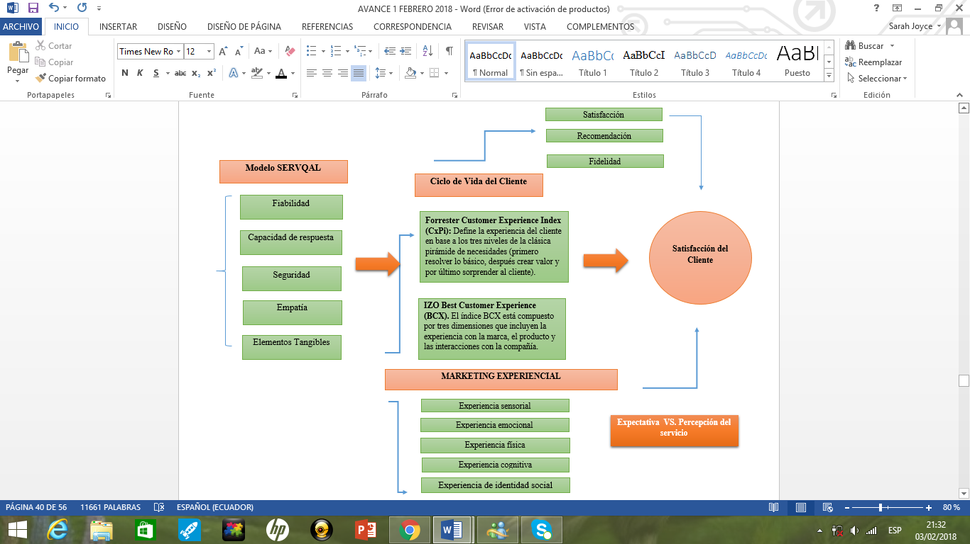
Ilustración 3 Sistema de Variables
Autor: Sarah Narváez

Slide 13

Marco Metodológico

Slide 14
Marco Metodológico
Tipología de la Investigación
Por su finalidad: Aplicada
Por las fuentes de información: de Campo
Por las unidades de análisis: in situ
Por el control de las variables: no manipulación de variables.
Por el alcance: investigación correlacional

Slide 15
Hipótesis
H1. Los establecimientos que incluyen en su servicio elementos temáticos son aquellos que reflejan un mayor nivel preferencia por parte de los consumidores tanto hombres como mujeres.
H2. La experiencia del consumidor está relacionada directamente con la categoría del establecimiento. A una mejor categoría, mayor nivel de satisfacción.
H3. Para los consumidores todos los factores presentes al momento de escoger una cafetería o restaurante, son importantes.
H4. De las 5 dimensiones del modelo SERVQUAL, la que más otorga satisfacción al cliente es “los elementos tangibles”. .
H5. Los consumidores jóvenes prefieren el ambiente del lugar sobre los otros elementos.

Slide 16
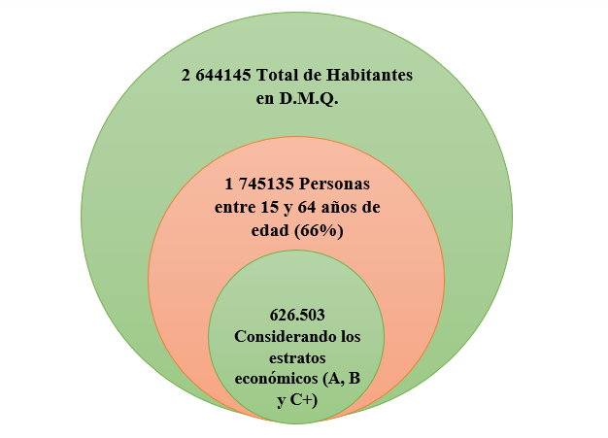
Población y Muestra
Cálculo de la Muestra
Ilustración 5 Segmentación
Fuente: (INEC, Proyecciones Poblacionales , 2010-2020)
(Encuesta de Estratificación de Nivel Socioeconómico , 2011)

Slide 17
Aplicación del Método
Para la elaboración del instrumento se consideró variables de estudio como las siguientes:
Expectativas del consumidor
Calidad del servicio
Estímulos ambientales (entorno)
Lealtad de la experiencia
Estado emocional
Instrumentos de recolección de información
Cuestionario Estructurado
Escala de Likert:
1-7
1(pésimo)-7(Excelente)
Técnicas de recolección de datos
75% de la muestra (288 encuestas)
Sector “La Mariscal”
25% de la muestra (96 encuestas)
Av. Patria, Av. Orellana, Av. 6 de Diciembre, Av.10 de Agosto

Slide 18
Análisis e Interpretación de Resultados
Califique del 1 al 7 la importancia que tienen para usted los siguientes factores al momento de escoger una cafetería o restaurante
6 7

Slide 19
Análisis e Interpretación de Resultados

Slide 20
Análisis e Interpretación de Resultados

Slide 21
Análisis e Interpretación de Resultados

Slide 22
Análisis e Interpretación de Resultados

Slide 23
Análisis e Interpretación de Resultados

Slide 24
Análisis e Interpretación de Resultados
De las 5 dimensiones del modelo SERVQUAL, la que más otorga satisfacción al cliente es “los elementos tangibles”.

Slide 25
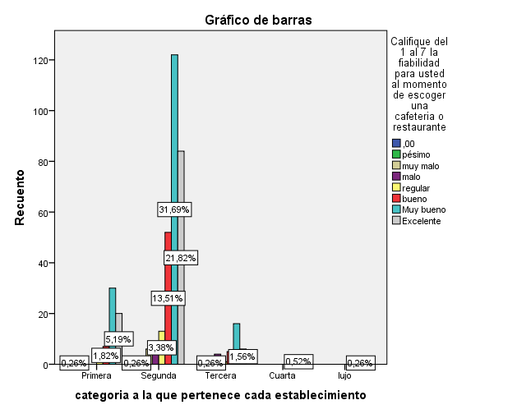
Análisis e Interpretación de Resultados
La experiencia del consumidor está relacionada directamente con la categoría del establecimiento. A una mejor categoría, mayor nivel de satisfacción.
Fiabilidad VS Categoría

Slide 26
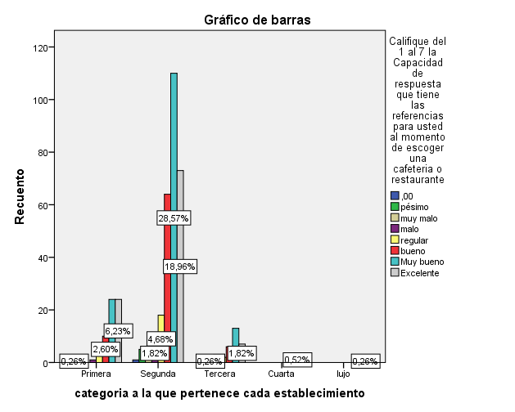
Análisis e Interpretación de Resultados
Capacidad de Respuesta VS Categoría

Slide 27
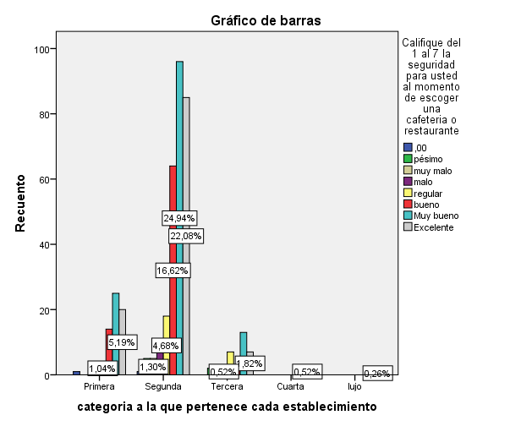
Análisis e Interpretación de Resultados
Seguridad VS Categoría

Slide 28
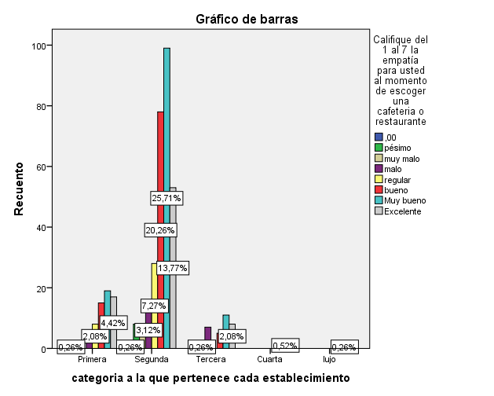
Análisis e Interpretación de Resultados
Empatía VS Categoría

Slide 29
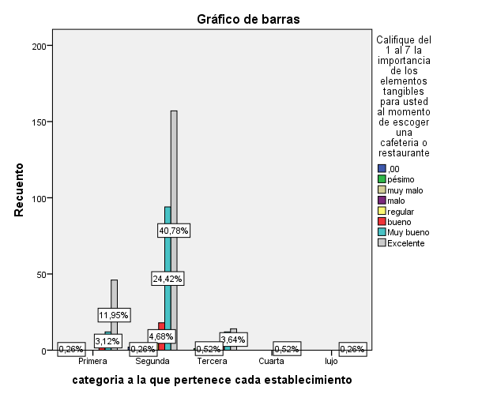
Análisis e Interpretación de Resultados
Elementos Tangibles VS Categoría

Slide 30
Propuesta-Modelo de Servicio
20% nivel de ventas
Incorporar elementos de marketing experiencial
Fidelizar clientes para mantener niveles de ventas.
Objetivos
Plan Operativo:
Estrategias
Actividades
Recursos
Plazo determinado
Metas

Slide 31
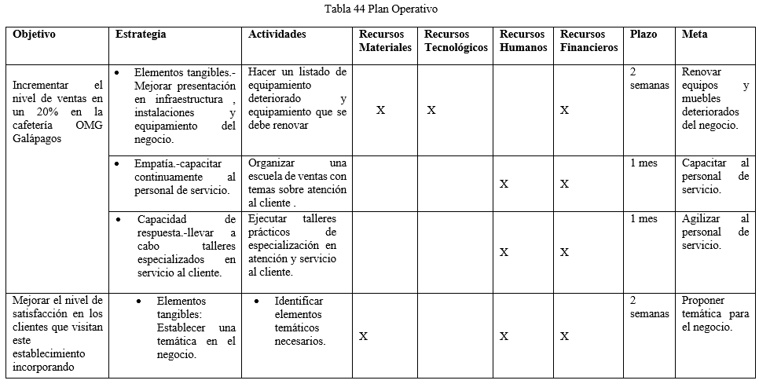

Slide 32
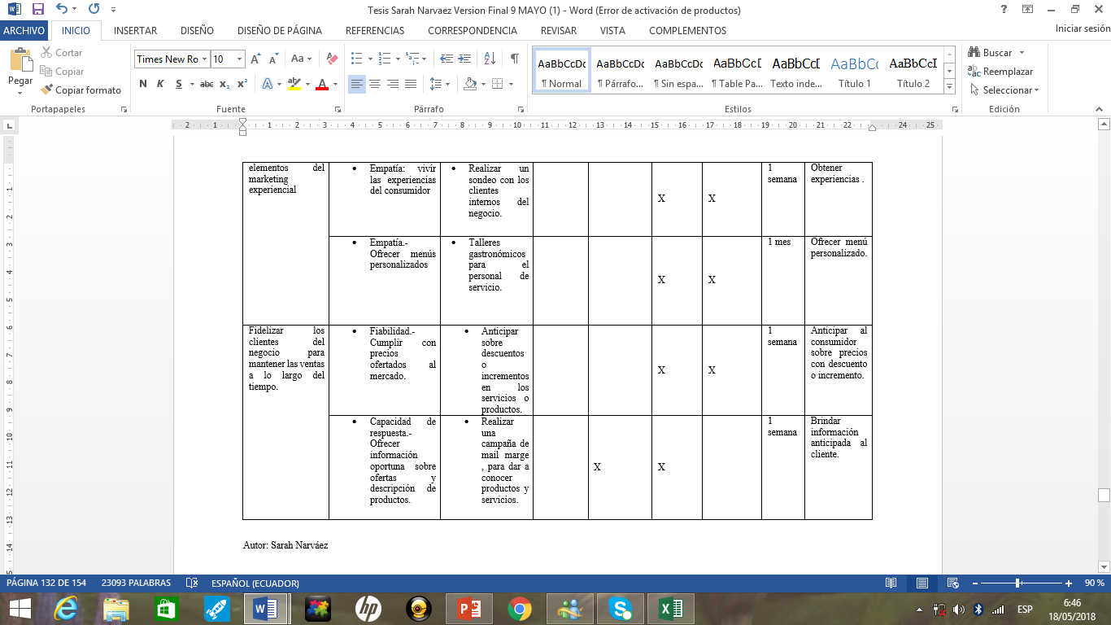

Slide 33
Presupuesto
Recurso | Valor
Infraestructura y equipo Amplificación , iluminación y sonido | $2000,00 $1000,00
Rótulos de precios y productos | $600,00
Material P.O.P | $300,00
Talleres de Barismo | $250,00
Escuela de Ventas | $700,00
Descuentos y Promociones | $450,00
TOTAL: | $5300,00

Slide 34
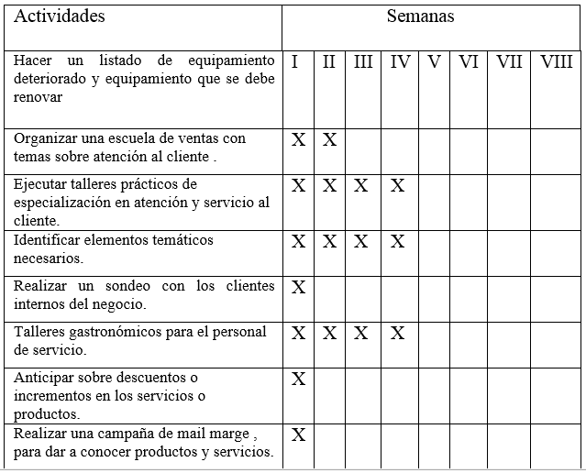
Cronograma

Slide 35
Conclusiones
La música como el ruido del ambiente , son factores que provocaron un nivel de satisfacción más baja en relación a las demás , otorgando una calificación apenas de 5,3 sobre 7 en relación al nivel de excelencia de servicio .
Antes de elegir un restaurante o cafetería los consumidores , presentan altas expectativas del servicio , obteniendo porcentajes entre 40 y 90% , mientras que al momento de utilizar el servicio como tal , estos índices se reducen evidentemente , presentando porcentajes bajos entre el 20 y 40% en su mayoría.

Slide 36
Conclusiones
Dentro de los factores que inciden en la satisfacción del cliente , se ha determinado las dimensiones que comprenden el modelo SERVQUAL , sin embargo se adicionó otros factores relacionados al marketing de los sentidos y al marketing experiencial como tal , esto con el objeto de obtener una información mayor en detalle que permita saber específicamente las exigencias del consumidor y sus sentimientos respecto a la experiencia que recibe en cada uno de dichos establecimientos .
El sector gastronómico en el Distrito Metropolitano de Quito es muy diverso , sin embargo es importante mencionar que no existe una clasificación como tal , pues el reglamento para establecimientos de alimentos y bebidas es obsoleto y es por ello que las categorías entre restaurantes y cafeterías es muy marcado de una a otra .

Slide 37
Conclusiones
Una de las dificultades presentadas al momento de llevar a cabo el proceso de realizar las encuestas a los consumidores, es en relación al tiempo que poseen los encuestados, debido a que este es muy limitado , sin embargo se debe elegir el momento adecuado para realizar las encuestas , cabe mencionar que para una muestra de 384 personas del Distrito Metropolitano de Quito , requiere un tiempo considerable hasta obtener la información necesaria para la investigación .
No se ha ejecutado un plan o modelo de servicio que permita establecerse como estándar y mejorar la experiencia del consumidor como tal , ofreciendo un plus y superando las expectativas de nivel de servicio , ante ello se concluye que el sector gastronómico en la ciudad de Quito es diverso y descuidado a la vez porque en aquellos establecimientos de categorías muy bajas como cuarta el nivel de servicio es totalmente diferente a un nivel de servicio que se ofrece en categorías específicamente de primera y de segunda .

Slide 38
Recomendaciones
Realizar un control de manera periódica en el proceso de servicio y experiencia para de esta manera realizar los correctivos necesarios que permitan acercarse más a cada uno de los consumidores, adicional a ello es importante cultivar una cultura de servicio que no solamente entregue un servicio sino también experiencias que hablen por sí solas y que mediante las referencias de amigos o familiares se atraiga una mayor clientela y mejor reputación para el establecimiento
Establecer una propuesta bien estructurada considerando ítems como calidad y nivel de servicio además de factores y dimensiones que comprendan un panorama más específico respecto a las experiencias que quieren vivir los consumidores hoy en día se podrá ofrecer un mejor servicio y a su vez existirá una mayor acogida por parte de los consumidores hacia los establecimientos que ejecuten esta práctica.

Slide 39
Recomendaciones
  Crear estrategias basadas en un modelo de negocio experiencial que permita superar dichas expectativas , Kotler menciona en su último libro Marketing 4.0 sobre los cambios que se están produciendo en la sociedad y la tecnología y la paradoja entre lo exclusivo y lo inclusivo , cabe destacar que la importancia que tienen hoy en día las referencias a través de redes sociales específicamente de líderes de opinión que incentivan a probar un determinado servicio así como al contrario , ha tomado mayor fuerza con el paso del tiempo , por ello la importancia de ofrecer un servicio totalmente transparente y a su vez excelente , traerá consecuencias positivas a futuro.

Slide 40


